Slide 1
ΑΝΑΚΥΚΛΩΣΗ
Τι είναι ακριβώς ;

Slide 2
είναι η διαδικασία με την οποία επαναχρησιμοποιούνται διάφορα υλικά ή οτιδήποτε αποτελεί γρήγορο αποτέλεσμα της ανθρώπινης δραστηριότητας και το οποίο στην μορφή που είναι δεν αποτελεί πλέον αγαθό για τον άνθρωπο. Στη διαδικασία αυτή συνήθως τα απορρίμματα μετατρέπονται σε πρώτες ύλες από τις οποίες παράγονται νέα προϊόντα.

Slide 3
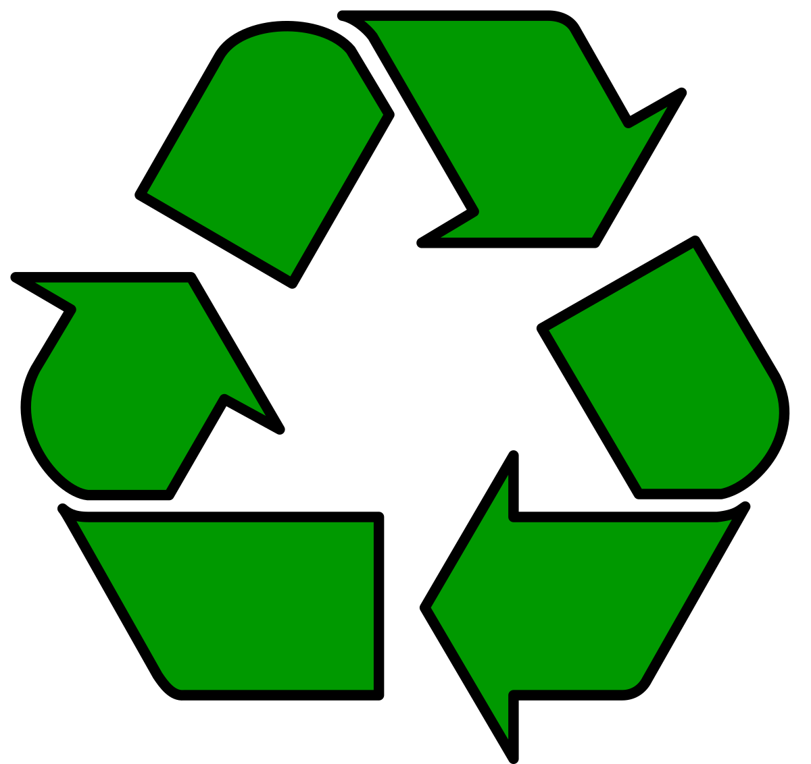

Slide 4
Μέρος της της ανακύκλωσης είναι και η μετατροπή βλαβερών για το περιβάλλον υλικών σε λιγότερο ή και καθόλου βλαβερά.
Με τον τρόπο αυτό γίνεται ομαλότερα η επανένταξή τους στο φυσικό περιβάλλον το οποίο ουσιαστικά ολοκληρώνει τη διαδικασία της ανακύκλωσης με φυσικό τρόπο.
Παράδειγμα μιας τέτοιας περίπτωσης είναι η μετατροπή οικιακών λυμάτων σε τέτοια μορφή ώστε να είναι λιγότερο βλαβερά σε αντίθεση με την κατευθείαν εναπόθεσή τους π.χ. στη θάλασσα

Slide 5
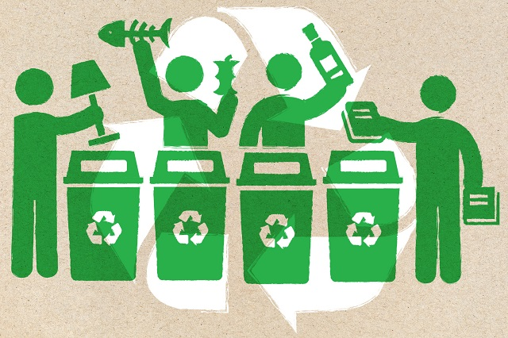

Slide 6
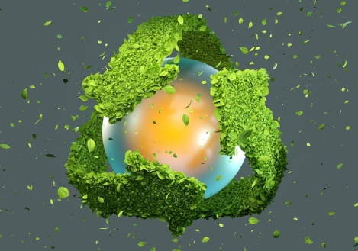
Η ανακύκλωση μειώνει την κατανάλωση πρώτων υλών , την χρήση ενέργειας και τις εκπομπές αερίων του θερμοκηπίου

Slide 7
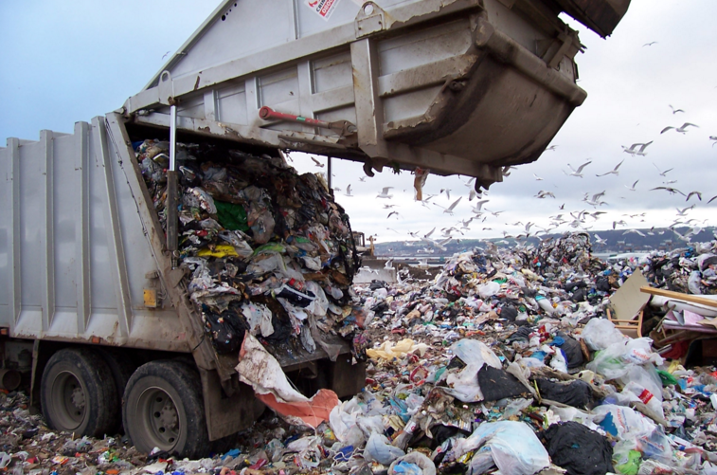
Ακόμα με την ανακύκλωση μειώνεται ο όγκος των απορριμμάτων που καταλήγουν σε χώρους υγειονομικής ταφής απορριμμάτων (ΧΥΤΑ) καθώς ανοίγουν και νέες θέσεις εργασίας.

Slide 8
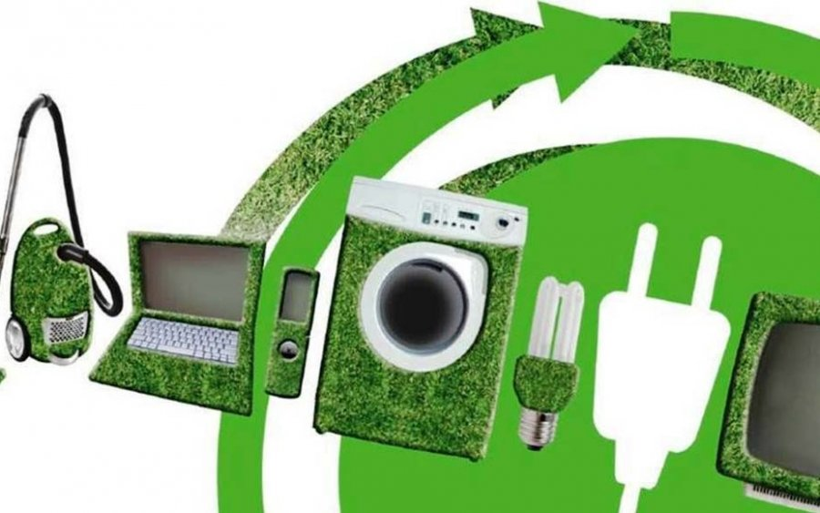
Η ανακύκλωση αποτελεί μια βασική έννοια της σύγχρονης διαχείρισης των αποβλήτων. Τα ανακυκλώσιμα υλικά, μπορούν να προέλθουν από πολλές πηγές, όπως των σπιτιών, των δημόσιων υπηρεσιών και των βιομηχανιών.
Περιλαμβάνουν το γυαλί, το χαρτί, το αλουμίνιο και άλλα μέταλλα όπως ο χαλκός και ο σίδηρος, την άσφαλτο, τα κλωστοϋφαντουργικά προϊόντα και τα πλαστικά. Οι ηλεκτρικές και ηλεκτρονικές συσκευές πρέπει να ανακυκλώνονται όχι μόνον γιατί η τοποθέτηση τους σε χώρους ταφής απορριμμάτων επιβαρύνει το περιβάλλον αλλά και γιατί βλάπτει την υγεία μας.

Slide 9

Το 2010 η Ελλάδα βρισκόταν στην τελευταία θέση στην Ευρωπαϊκή Ένωση ως προς την ανακύκλωση. Ένας λόγος είναι ότι δεν υπάρχουν για τους πολίτες και τις εταιρίες κίνητρα να συμμετέχουν σε προγράμματα ανακύκλωσης.

Slide 10
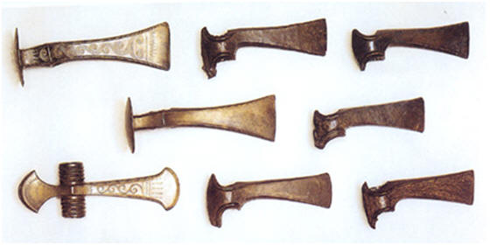
Η ιστορία της ανακύκλωσης άρχισε την εποχή του Χαλκού.
Την τότε εποχή έλιωναν τα μεταλλικά αντικείμενα τούς έτσι ώστε αυτά να μπορούν να παράγουν νέα προϊόντα.

Slide 11
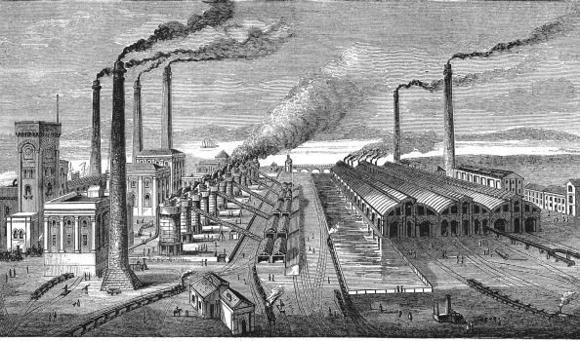
Η κατάσταση άλλαξε με την αλματώδη πρόοδο της βιομηχανίας που έκανε την ανακύκλωση πιο δύσκολη

Slide 12
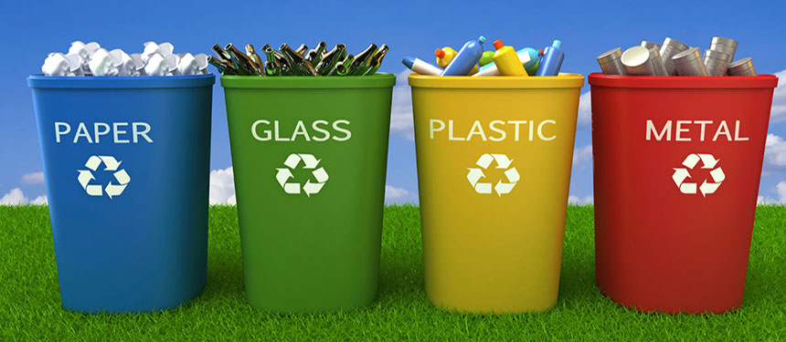
Το 1970 σε συνέδριο για την ανακύκλωση αποφάσισαν με λογότυπο να σηματοδοτούνται τα ανακυκλώσιμα προϊόντα.

Slide 13
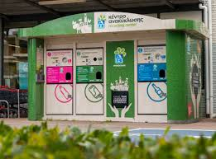
Το 2007 για την παραγωγή, την αποθήκευση, την ανακύκλωση και τη μεταχείριση των σκουπιδιών υιοθετήθηκε κανόνας για τη διευκόλυνση της ανακύκλωσης.

Slide 14

Στις Η.Π.Α η βιομηχανία της ανακύκλωσης αντιπροσωπεύει 236 δισεκατομμύρια δολάρια, 1,1 εκατομμύρια μισθωτούς και 5.600 επιχειρήσεις.
Ο Μπαράκ Ομπάμα καθιέρωσε τη 'Μέρα της Ανακύκλωσης' στις 25 Νοεμβρίου (από το 2009).

Slide 15
Οφέλη ανακύκλωσης
Μειώνονται τα απορρίμματα και τα προβλήματα διαχείρισής τους
Εξοικονομούνται ενέργεια και φυσικοί πόροι, που λαμβάνονται συνεχώς από τη φύση.
Μειώνεται η ρύπανση της ατμόσφαιρας, του εδάφους και των υπόγειων υδάτων (ελαφρύνεται, έτσι, η επιβάρυνση του περιβάλλοντος).
Εξοικονομείται η ενέργεια που απαιτείται για την κατασκευή όλων των προαναφερθέντων αντικειμένων.
Επιτυγχάνεται μακροπρόθεσμη πτώση (ή μη αύξηση) των τιμών των προϊόντων, καθώς δεν απαιτείται εκ νέου παραγωγή πρώτης ύλης.
Σώζεται η υγεία όλων των κατοίκων του πλανήτη και διασφαλίζεται το καλύτερο μέλλον των παιδιών.
Δημιουργούνται νέες θέσεις εργασίας σε τομείς θετικών ενεργειών για την διάσωση του πλανήτη.
Δημιουργείται ευχάριστη αίσθηση και ικανοποίηση για τη συμμετοχή στην βελτίωση του περιβάλλοντος και των συνθηκών ζωής.

Slide 16
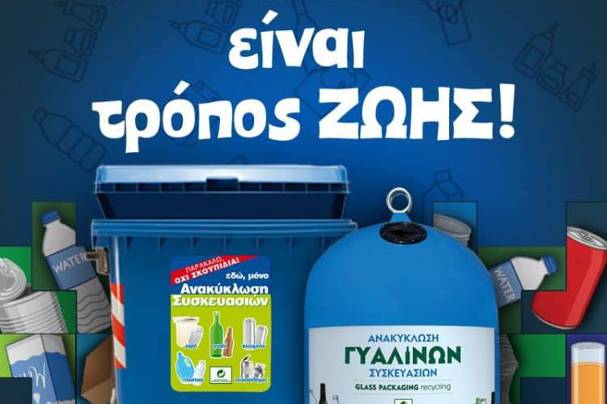
Ας γίνει η ανακύκλωση τρόπος ζωής !!!!!
Ας προστατέψουμε το περιβάλλον !!!!

Slide 17
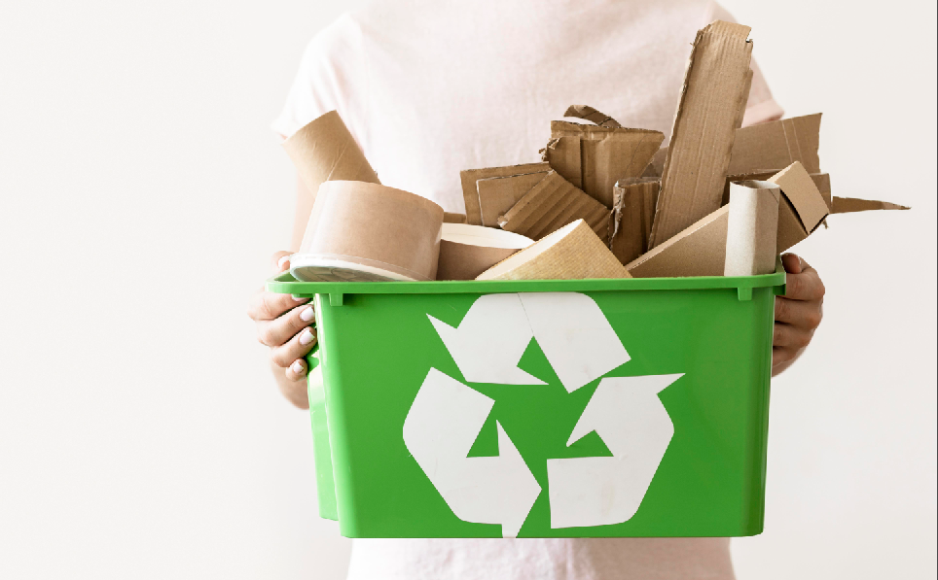
Ανακύκλωση χαρτιού

Slide 18
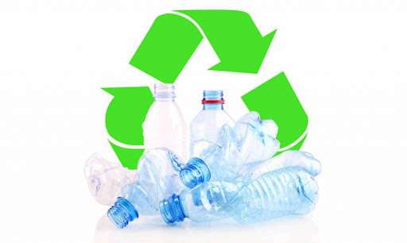
Ανακύκλωση πλαστικών

Slide 19
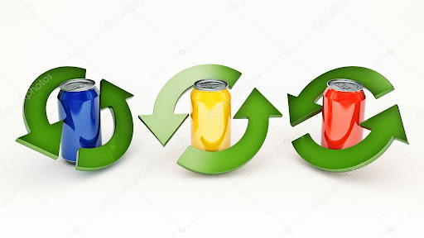
Ανακύκλωση αλουμινίου

Slide 20
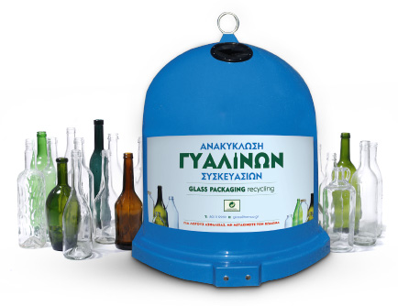
Ανακύκλωση γυαλιού

Slide 21

κομποστοποίηση

Slide 22
Αν ο καθένας μας αναλάβει τη δική του ευθύνη απέναντι στο περιβάλλον τότε μόνο θα μπορέσουμε να απολαύσουμε καλύτερο αέρα, καλύτερα δάση, καλύτερες θάλασσες !!!!
Όλοι μαζί μπορούμε να τα καταφέρουμε !
Η Ανακύκλωση είναι τρόπος ζωής !!!

